Slide 1
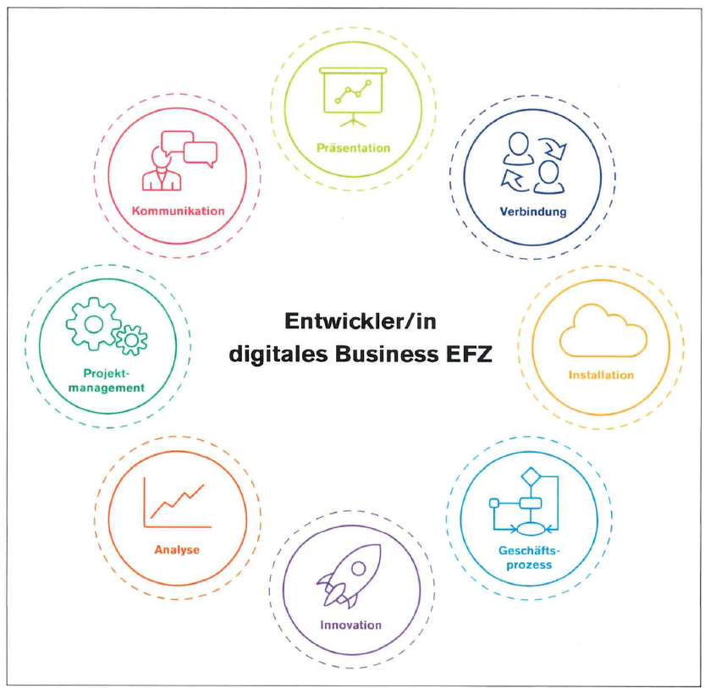
Modul 254
Geschäftsprozesse im eigenen Berufsumfeld beschreiben bzw. DIGITALISIEREN →

Slide 2
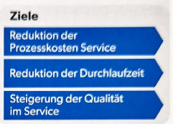
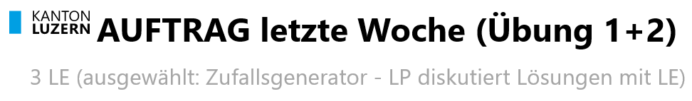
Wochenauftrag (40 Min.)
Einzelarbeit – HILTI Reparaturprozess (PDF) 1. Erstelle ein FUNKTIONSDIAGRAMM mit Input, Anforderung, Output, Rollen und Regelungen 2. Erstelle eine ABLAUFORGANISATION des Repa- raturprozesses 3. Fokussiere die Ziele und lege fest, WIE diese erreicht werden können 4. Identifiziere das DIGITALISIERUNGSPOTENZIAL

Slide 3
Inhalt
Was ist ein Geschäftsprozess -
= Arbeitsabläufe
Aufbau-Organisation (Linien- und Stabstellen)
Ablauf-Organisation

Slide 4
Was ist ein Geschäftsprozess
Beim Geschäftsprozess handelt es sich um eine Verkettung mehrerer Tätigkeiten, die gemeinsam ein ganz bestimmtes Ergebnis erzielen wollen.
Ein Geschäftsprozess spielt sich üblicherweise auf mehreren Geschäftsebenen ab.
Deshalb ist es wichtig, dass jedes Glied in der Kette weiß, was es wann zu tun hat.
Vorteile
Steigerung Qualität
Unabhängigkeit von einzelnen Personen
Übersichtlichkeit einzelner Arbeitsschritte
Fehlerminimierung
Effizienzsteigerung / Zeitgewinn
Notes:
Was ist ein Geschäftsprozess?
Ein Geschäftsprozess ist eine strukturierte Abfolge von Aktivitäten, die von einem Unternehmen oder einer Organisation ausgeführt werden, um ein bestimmtes Ziel zu erreichen.
Geschäftsprozesse sind darauf ausgerichtet, Wertschöpfung zu erzielen, indem sie Materialien, Informationen oder Dienstleistungen in Produkte oder Dienstleistungen umwandeln, die von Kunden oder anderen Stakeholdern genutzt werden können.
Ein Geschäftsprozess ist normalerweise in mehrere Schritte oder Aktivitäten unterteilt, die in einer bestimmten Reihenfolge ausgeführt werden müssen, um das Endziel zu erreichen.
Jeder Schritt oder jede Aktivität in einem Geschäftsprozess hat eine bestimmte Funktion und trägt zur Erreichung des Endziels bei.
Ein Geschäftsprozess kann von einem einzelnen Mitarbeiter oder von einem Team von Mitarbeitern ausgeführt werden und kann von einfachen, alltäglichen Prozessen wie der Bearbeitung von Bestellungen bis hin zu komplexen, strategischen Prozessen wie der Entwicklung neuer Produkte reichen.
Geschäftsprozesse können auf verschiedene Arten verbessert werden, z.B. durch die Identifizierung von Engpässen und Optimierung der Prozessabläufe, um die Effizienz zu erhöhen und Kosten zu senken, sowie durch die Implementierung von Technologien und Systemen, um die Prozessabläufe zu automatisieren und die Fehlerquote zu reduzieren.

Slide 5
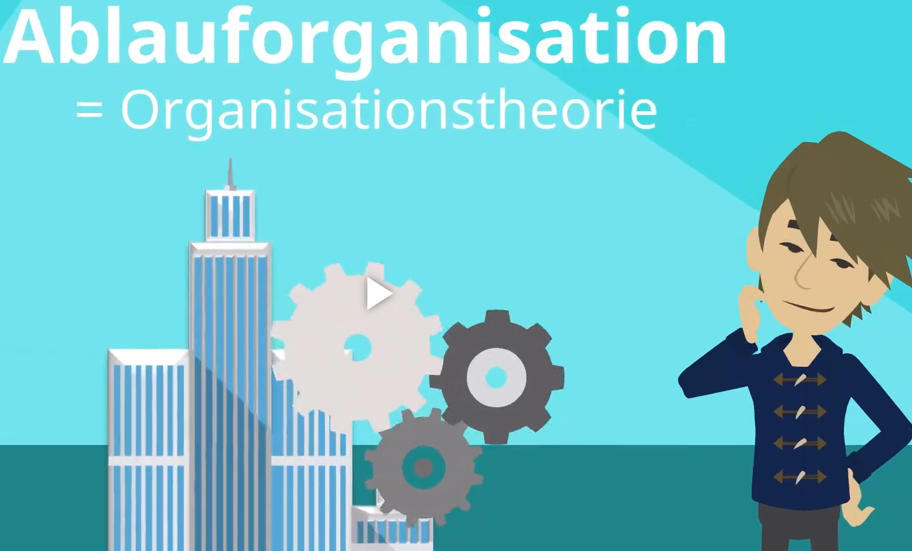
Ablauforganisation
Erklärung
Notes:
Bild ist ein Link

Slide 6
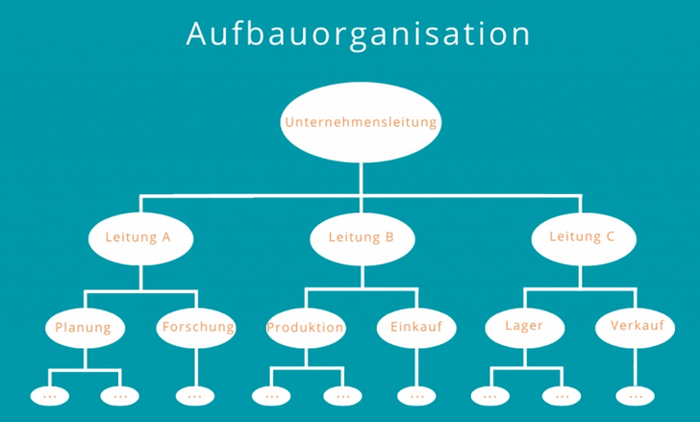
Aufbau-Organisation
Die Aufbauorganisation bildet das hierarchische Gerüst einer Organisation (z. B. einer Behörde oder eines Unternehmens). Sie beschreibt den vertikalen Informations- und Direktiven-Fluss* in einer Organisation.
Damit beschreibt sie die Organisation formaler Macht*. Die Aufbauorganisation wird im sogenannten Organigramm formal dargestellt.
Video (Link im Bild)
Notes:
*Direktiven-Fluss = Weisungsbefugnis (wer hat wem etwas zu sagen)
formaler Macht = Einwirkungspotenzial, das sich aus der Position der Mitglieder in der Unternehmenshierarchie ergibt und Rechte, Auflagen sowie Pflichten mit sich bringt.

Slide 7
Die relevanten Elemente einer Unternehmensorganisationeispiel
Geschäftsführung: Die Geschäftsführung hat die oberste Verantwortung für das Unternehmen und trifft strategische Entscheidungen.
Abteilungsleiter: In größeren Unternehmen können verschiedene Abteilungsleiter ernannt werden, die für spezifische Geschäftsbereiche verantwortlich sind.
Prozessverantwortlicher: Es kann eine spezielle Rolle oder Position geben, die als Prozessverantwortlicher bezeichnet wird. Diese Person ist für die Koordination und Optimierung eines bestimmten Geschäftsprozesses verantwortlich. Sie überwacht den Prozess, identifiziert Engpässe oder Verbesserungspotenziale und stellt sicher, dass der Prozess reibungslos abläuft.
Teamleiter: Innerhalb eines Geschäftsprozesses können Teamleiter ernannt werden, um einzelne Teams oder Arbeitsgruppen zu leiten.
Mitarbeiter: Jeder Mitarbeiter hat eine individuelle Verantwortung innerhalb des Geschäftsprozesses. Sie sind dafür zuständig, ihre Aufgaben und Aktivitäten gemäß den Vorgaben und Anforderungen des Prozesses auszuführen.
Notes:
Die relevanten Elemente einer Unternehmensorganisation, die Zuständigkeiten und Verantwortlichkeiten in einem Geschäftsprozess beschreiben, können je nach der spezifischen Struktur und dem Umfang des Unternehmens variieren. Hier ist jedoch ein Beispiel für einige allgemeine Elemente:

Slide 8
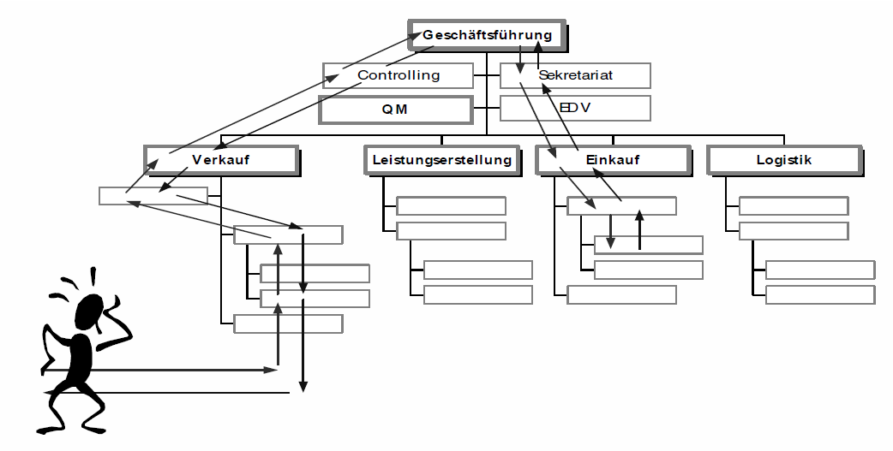
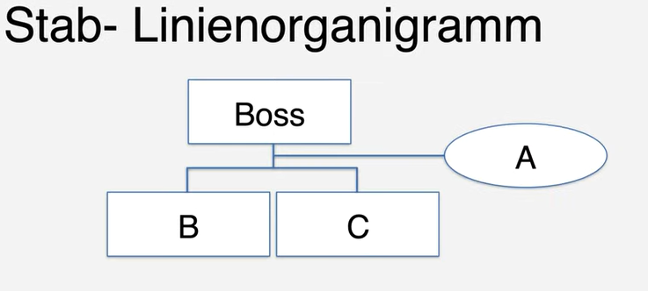
Beispiel
Linienstellen
Stabsstelle
Aus dem Organigramm können Informationen über das „Was“, aber nicht über das „Wie“ gewonnen werden.
Die Aufbauorganisation (Organigramm) gibt keine Auskunft darüber, mit welchen Abläufen und Tätigkeiten das Unternehmen seine Leistung erbringt.
Video (Link im Bild)
Notes:
Das Organigramm zeigt die funktionsorientierte Sichtweise eines Unternehmens und wird auch
Aufbauorganisation genannt.
Aus dem Organigramm können Informationen über das „Was“, aber nicht über das „Wie“ gewonnen werden.
Die Aufbauorganisation (Organigramm) gibt keine Auskunft darüber, mit welchen Abläufen und Tätigkeiten das
Unternehmen seine Leistung erbringt:
Die Aufbauorganisation regelt:
Stellenbildung
Leitungsbeziehungen
Sachmittel → zur Erfüllung einer bestimmten Aufgabe erforderliche Hilfsmittel, Materialien
Kommunikationsbeziehung und Informationsfluss
Linien-Stelleninhaber steht somit fest:
was habe ich zu tun
wem bin ich unterstellt / übergeordnet
welche Informationen bekomme ich, muss ich liefern
welche Kommunikationswege kann ich nutzen
welche Sachmittel kann ich nutzen
Querschnitts-Funktionen = Sie verantwortet Themengebiete über mehrere Hauptlinien hindurch, die dort jeweils nicht das Hauptgeschäft sind.
Eine Stabsstelle, ist als Beratende Funktion tätig.. Sie hat keine Weisungsbefugnis

Slide 9
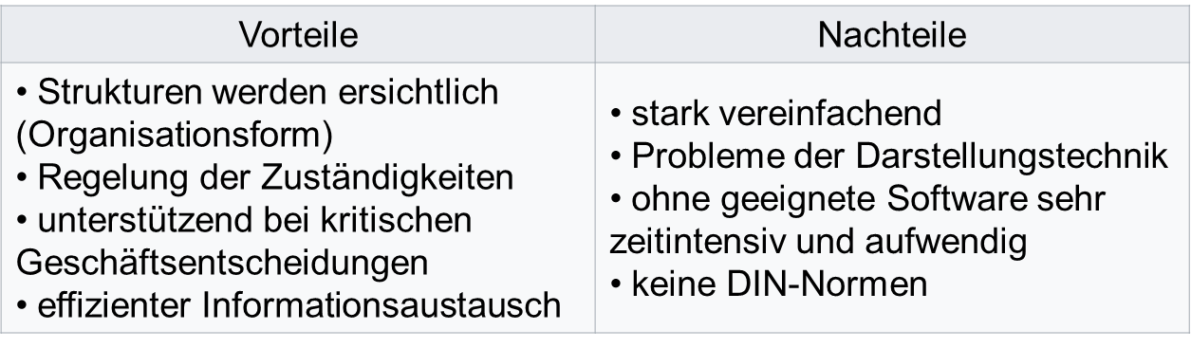
Organigramm: Was sind Vor- und Nachteile

Slide 10
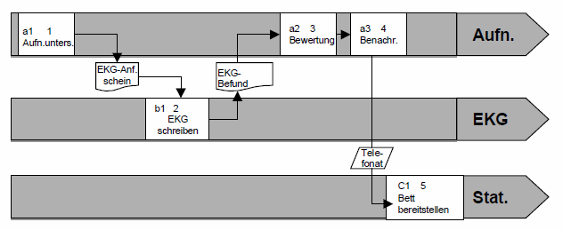
Ablauf-Organisation
Die Ablauforganisation beschreibt alle Arbeitsabläufe innerhalb eines Unternehmens oder einer Organisation:
wann, wie, wo, womit und in welcher Abfolge die einzelnen Arbeitsschritte erledigt werden müssen, um die gewünschten Ergebnisse zu erzielen.
Video (Link im Bild)

Slide 11
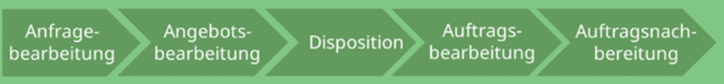
Ablauf-Organisation
Die heutige Tendenz geht dahin, dass Abläufe (Prozesse) im Mittelpunkt stehen
Unternehmen definieren Ihre wichtigsten Abläufe (Kernprozesse) und optimieren diese
Schnelle Durchlaufzeiten sind ein Ziel der Ablauforganisation
Eine durchdachte Arbeitsteilung auf wenige Stellen ist die Grundlage für eine optimale Prozessorganisation
Eine zu hohe Arbeitsteilung kann zu Monotonie führen
Das Qualitätsmanagement hat einen starken Einfluss auf die Ablauforganisation

Slide 12

Beispiel Ablauf-Organisation
Prozess Kitabringen

Slide 13
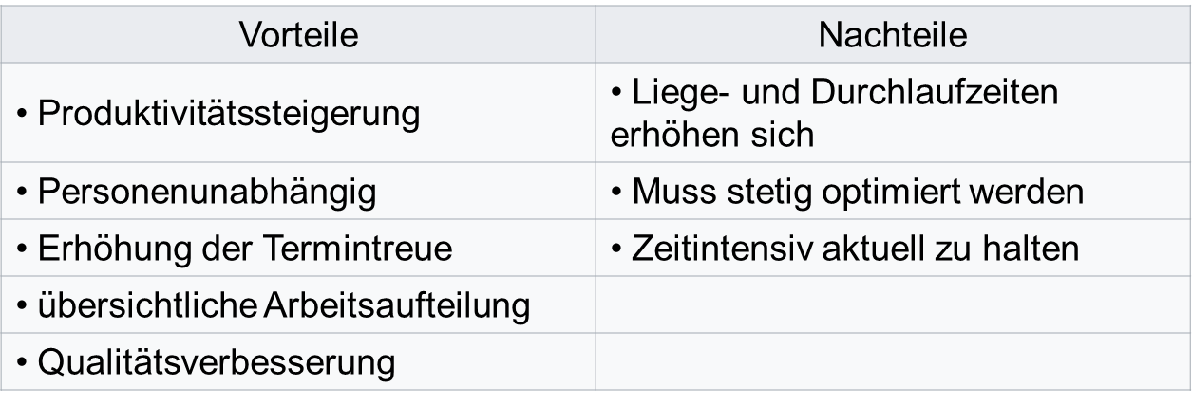
Ablauforganisation: Was sind Vor- und Nachteile

Slide 14
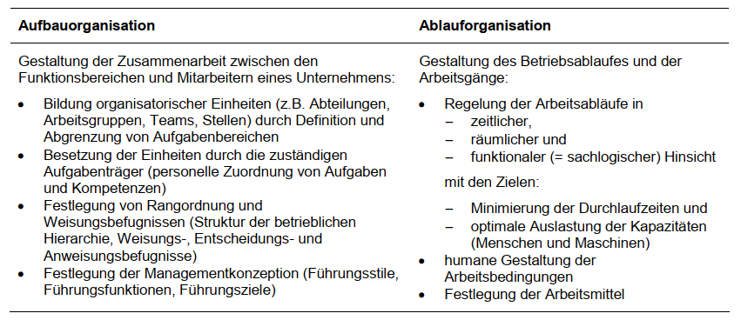
Zusammenfassende Eigenschaften
Aufbau- und Ablauforganisation verfügen zusammenfassend über folgende Eigenschaften [Dör]:
Aufbau- und Ablauforganisation verfügen zusammenfassend über folgende Eigenschaften [Dör]:

Slide 15
Zusammenfassung
Die Aufbauorganisation regelt:
Stellenbildung und Leitungsbeziehungen
Kommunikationsbeziehung und Informationsfluss
Linien-Stelleninhaber steht somit fest:
was habe ich zu tun und wem bin ich unterstellt / übergeordnet
welche Informationen bekomme ich, muss ich liefern
welche Kommunikationswege kann ich nutzen und welche Sachmittel kann ich nutzen
Stabsstelle
Querschnitts-Funktionen = Sie verantwortet Themengebiete über mehrere Hauptlinien hindurch, die dort jeweils nicht das Hauptgeschäft sind.
Eine Stabsstelle, ist als Beratende Funktion tätig.. Sie hat keine Weisungsbefugnis
Notes:
Was genau ist Wertschöpfung?
Der Begriff der Wertschöpfung beschreibt den Vorgang und das Ergebnis, welches die Differenz zwischen der endgültigen Leistung und der zur Erstellung benötigten Vorleistung darstellt. Bei einem Unternehmen umfasst die Wertschöpfung somit den gesamten erwirtschafteten Umsatz abzüglich der benötigten Fremdgüter.

Slide 16


Fragen?
Ich kann zwischen Stabs- und Linienstellen unterscheiden.
Ich kann in eigenen Worten die beiden Organisationen beschreiben.
Ich kann Vor- und Nachteile benennen.
Ich kann meiner Grossmutter erklären, was ein Geschäftsprozess ist.
Ich kann meiner Grossmutter erklären, warum diese wichtig sind.

Slide 17
Wochenauftrag in 2er Gruppe
Aufgabe 1 zu Aufbauorganisation
Aufgabe 2 zu Aufbauorganisation
In der Aufbauorganisation müssen Aufgaben und Kompetenzen verteilt und Stellen und Abteilungen gebildet werden. Machen Sie ein Beispiel für ein Unternehmen, welches verschiedene Arten von Sportausrüstung produziert und verkauft.
Mit ChatGPT ist diese Aufgabe in Textform gut zu erledigen.
Für diese Aufgabe müssen Sie aber eine Präsentation (mit möglichst wenig Text, dafür eigenen graphischen Elementen erstellen. Mit anderen Worten Sie müssen diese Aufbauorganisation visualisieren.
In der Ablauforganisation müssen die Abläufe organisiert werden. Machen Sie ein Beispiel für ein Unternehmen, welches verschiedene Arten von Sportausrüstung produziert und verkauft.
Gehen Sie dabei auf folgende Punkte ein:
Arbeitsinhalte ordnen, zeitlicher Arbeitsablauf, räumlicher Arbeitsablauf und Arbeitszuordnung.
Mit ChatGPT ist auch diese Aufgabe in Textform schnell erledigt.
Auch für diese Aufgabe müssen Sie eine Präsentation mit möglichst wenig Text, dafür eigenen graphischen Elementen erstellen. Mit anderen Worten Sie müssen diese Ablauforganisation visualisieren.
Notes:
Abgabe
Erstellen Sie von beiden Aufgaben nur EINE Präsentation, welche beide Aufgaben beinhaltet. Erstellen Sie von der Präsentation einen kurzen Film, resp. zeichnen Sie die Präsentation auf und geben Sie den Film ab.

Slide 18

„Wer sich zu gross für kleine Aufgaben hält – ist meistens zu klein für grosse Aufgaben“
Berufsbildungszentrum Wirtschaft,
Informatik und Technik BBZW
www.bbzw.lu.ch

Slide 19
„Verspreche nur das, was du auch halten wirst!“
Berufsbildungszentrum Wirtschaft,
Informatik und Technik BBZW
www.bbzw.lu.ch

